Slide 1
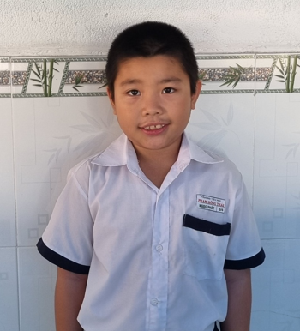
GƯƠNG ĐIỂN HÌNH
THÁNG 3
Chúc mừng con!
Trong tháng vừa qua con không chỉ là một học sinh tích cực, có tinh thần trách nhiệm, được các bạn tin yêu mà trong các hoạt động phong trào con cũng luôn sôi nổi, tích cực và luôn ở top đầu của lớp.
Con đã cố gắng hoàn thành các nhiệm vụ mà cô gửi gắm.
Vì vậy con hoàn toàn xứng đáng là học sinh tiêu biểu tháng của lớp và cô mong con tiếp tục duy trì và phát huy những điều đã đạt được trong những tháng tiếp theo!
LÃ NGỌC PHÁT
LỚP BA 4

Slide 2
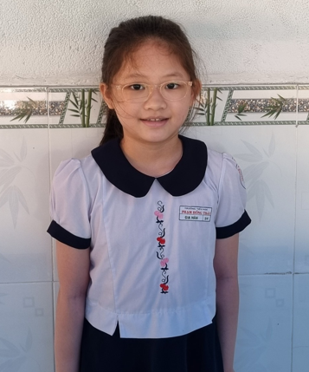
GƯƠNG ĐIỂN HÌNH
THÁNG 3
Con là một học sinh luôn cố gắng và nỗ lực trong học tập. Con luôn hoàn thành tốt nhiệm vụ thầy cô giao và được cả lớp tin tưởng
Con luôn có trách nhiệm với việc của mình làm và lan tỏa năng lượng tích cực cho bạn bè của mình.
Cô hy vọng con luôn phát huy được thế mạnh của mình và tỏa sáng trong những tháng sắp tới!
NGUYỄN GIA HÂN
LỚP BA 4

Slide 3
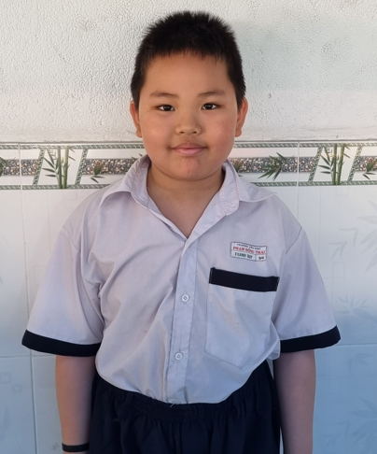
GƯƠNG ĐIỂN HÌNH
THÁNG 3
Con là một học sinh luôn cố gắng và nỗ lực trong học tập. Con luôn hoàn thành tốt nhiệm vụ thầy cô giao và được cả lớp tin tưởng
Con luôn có trách nhiệm với việc của mình làm và lan tỏa năng lượng tích cực cho bạn bè của mình.
Cô hy vọng con luôn phát huy được thế mạnh của mình và tỏa sáng trong những tháng sắp tới!
TRẦN THANH DUY
LỚP BA 4

